Slide 1
BU et TROD : où, quand, comment ?
Point de vue d’un pharmacien d’officine
Quentin Roset
Docteur en pharmacie - Titulaire de la pharmacie du Bocage
Membre de l’EMA 21-52
Journée du CPIAS 24/09/2026

Slide 2
Les parcours TROD en officine : d’où viennent-ils ?

Slide 3
Un enjeu d’accès au soins bien identifié
Pathologies bénignes mais douloureuses (angine, cystite, viroses diverses…)
Selon les lieux, attentes parfois de plusieurs jours/semaines pour consulter
Baisse de la qualité de vie et risque important d’aggravation des symptômes
Risque d’encombrement des urgences

Slide 4
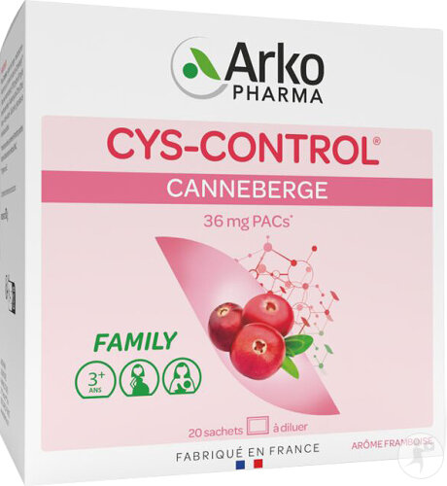
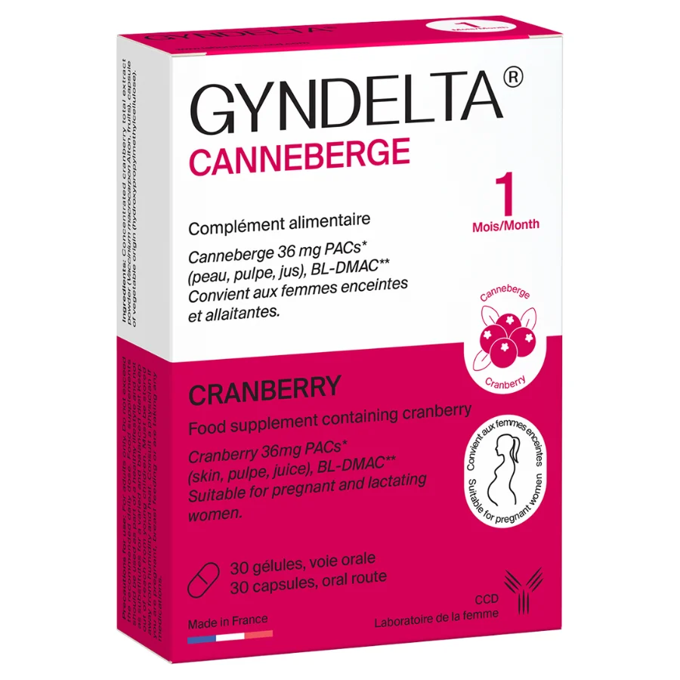
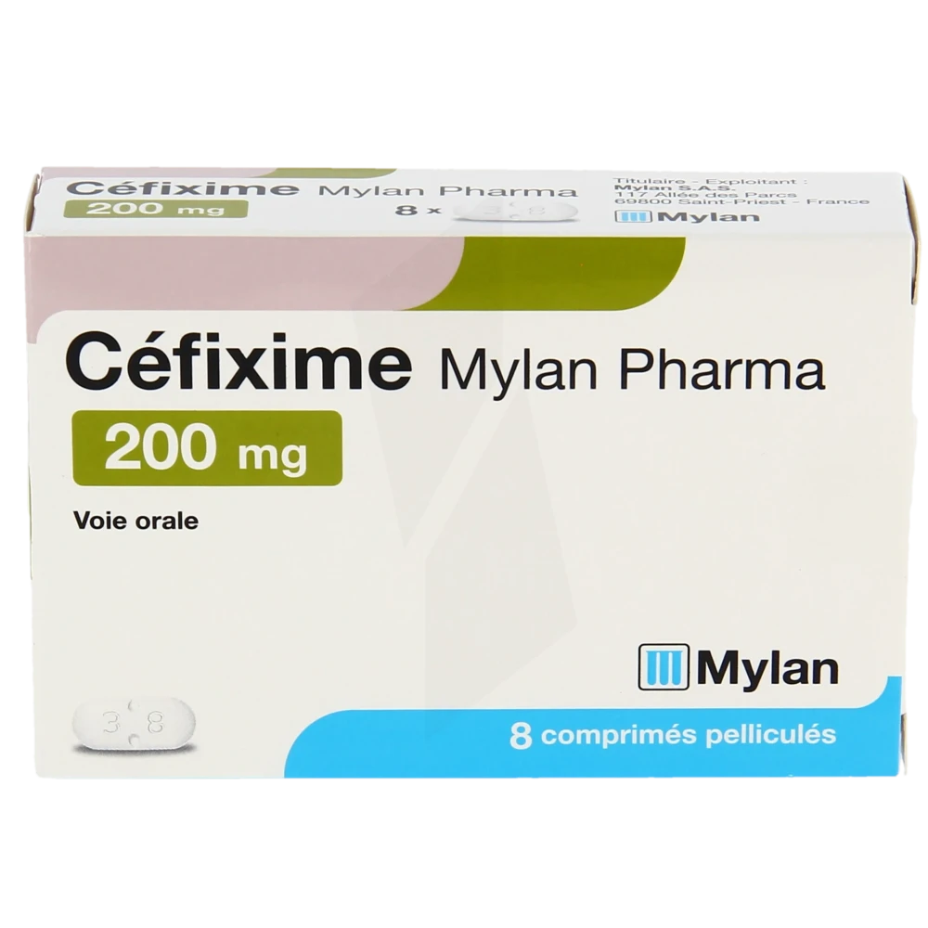
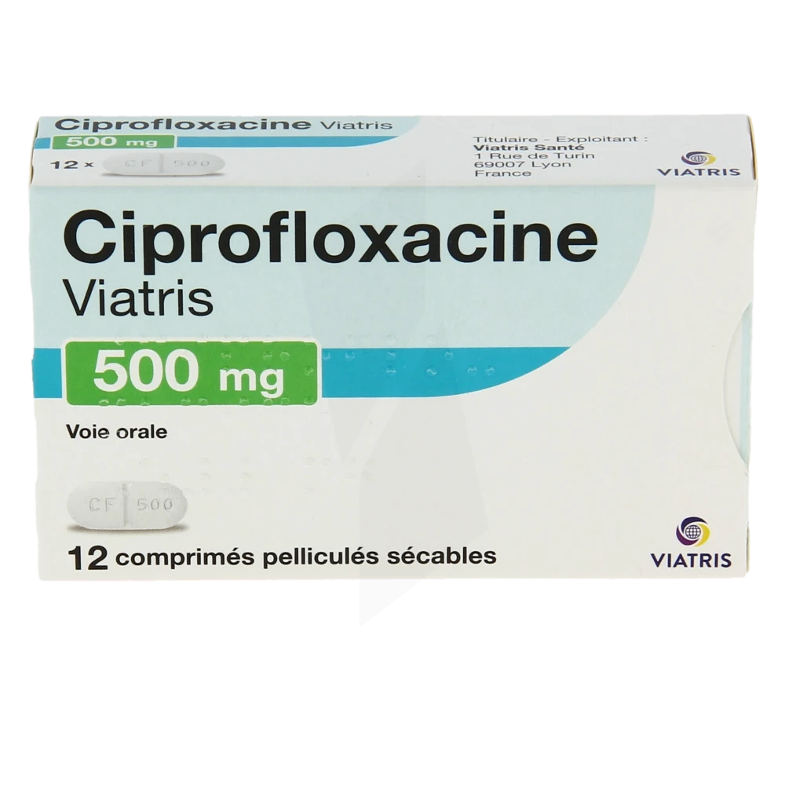
Les pharmaciens confrontés à une automédication inefficace voire dangereuse
Automédication inefficace : absence de preuve en cas cystite déclarée (Phytothérapie - canneberge/bruyère)
Risque de mésusage des ATB gardés à domicile
Résistance +++

Slide 5
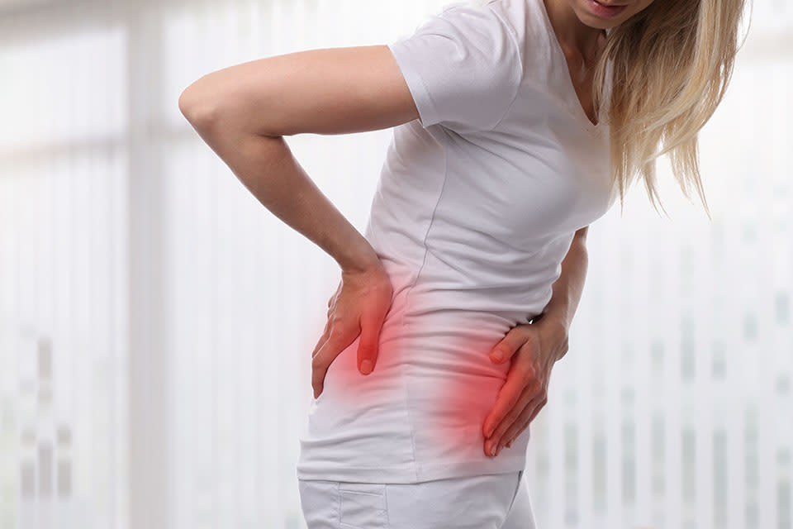
Des conséquences réelles :
dégradation de la qualité de vie et un coût sociétal
Douleurs et inconforts durant plusieurs jours en attendant une consultation
Risque de complication : pyélonéphrite aiguë
Impact sociétal : risque d’arrêt de travail, hospitalisation (coût supplémentaire pour la société)

Slide 6
TROD cystite
à l’officine en BFC :
les chiffres depuis 12 mois

Slide 7
88%
des officines de BFC ont réalisé au moins un TROD cystite
lors des 12 derniers mois
Données Assurance Maladie - SNIIRAM 2025-2026 - Facturation des actes PEE (trod cystite) par les pharmacies de BFC

Slide 8
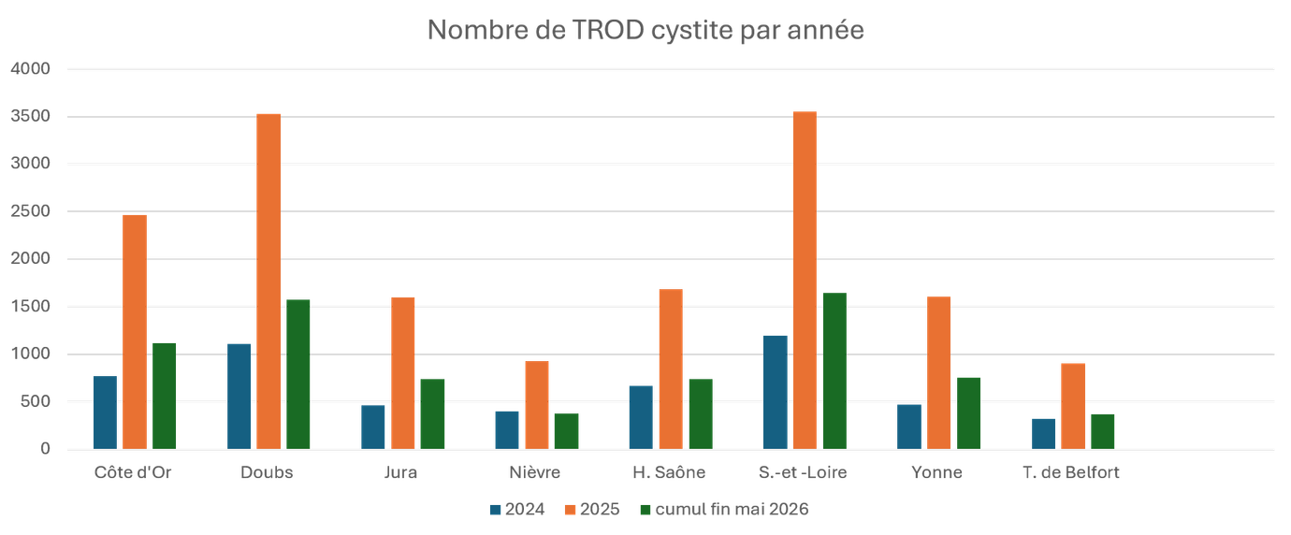
Une forte augmentation des TROD en BFC depuis 2024
Les départements ruraux particulièrement pourvoyeurs de TROD
Le département de Saône-et-Loire représente près de 23% des TROD cystite réalisés en officines à fin mai 2026 (alors qu’il représente 19% des officines de BFC)

Slide 9
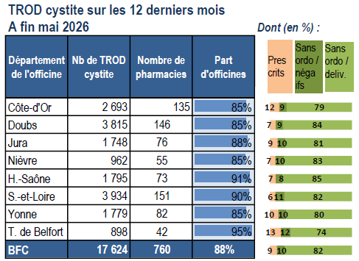
Des TROD issus de demandes spontanées
91% (16 038) des TROD cystite réalisés par les pharmaciens le sont pour des patients se présentant spontanément en officine
11% (1 743) TROD négatif (= pas de délivrance d’antibiotiques)
89% (14 295) TROD positif (délivrance d’antibiotiques)

Slide 10
Le parcours Cystite
en officine

Slide 11
En pratique, quels sont ces parcours ?
Préalable : 8h de formation TROD Angine et cystite (théorie et pratique)
Des parcours très protocolisés :
jonchés de critères d’urgence et d’exclusion,
prise de données cliniques (Température, PA),
de diagnostics différentiels,
de score à calculer pour définir l’éligibilité (McIsaac)
Réorientation au moindre doute vers une consultation médicale

Slide 12
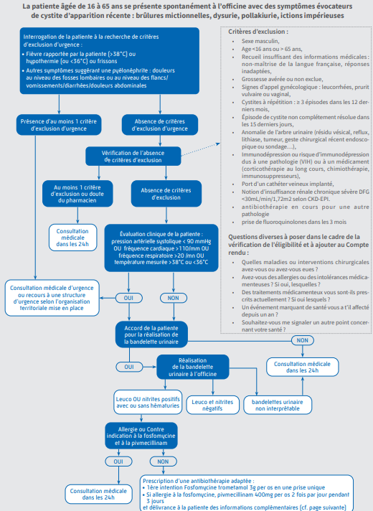

Slide 13
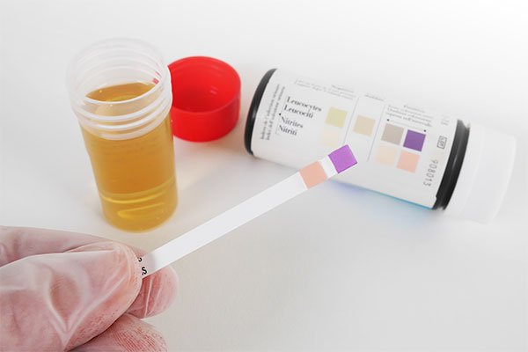
Réalisation de la BU : variable selon les officines
Sur 58 pharmacies répondantes :
64% extemporanément
36% demande à la patiente de faire ça chez elle

Slide 14
Le TROD : une réelle opportunité d’amélioration des pratiques
Si TROD +
Si TROD -
Délivrance d’antibiotiques + conseils associés
Diagnostic différentiel
Faux négatif
Fosfomycine ou Pivmecillinam si allergies
Proposition de traitement symptomatique
Surtout orientation médicale si persistance
+ 3 jours
Conforme aux recos
Notes:
Hématurie

Slide 15
L’apport indéniable du parcours Cystite : côté patient
Prise en charge rapide :
  Réseau officinal très large,
  Grande amplitude d’ouverture des pharmacies (parfois jusqu’à 20h),
  Consultation immédiate,
  TROD réalisé en 5 minutes.
Sécurisée : grâce au parcours intégrant un protocole défini exigeant et précis
Réduction des risques de complications : une prise en charge immédiate permet de traiter les infections avant qu’elles ne s’aggravent.
Notes:
Vrai Intérêt pec en officine plutôt que consultation visio de 1'30" avec médecin à 800km (parfois ++).

Slide 16
L’apport indéniable des parcours Cystite : côté médecin
Désengorgement des cabinets médicaux : diminution charge de travail, moins de consultations pour des pathologies bénignes,
Meilleure collaboration interprofessionnelle avec les pharmaciens : prescription conditionnelle
Après plus de 2 ans, les retours semblent positifs et peu de cas problématiques “post parcours” officinal.
Notes:
les médecins peuvent se concentrer sur des cas plus complexes. Utilité pour le système de santé. (Même si on sais qu'ils je souhaitent pas se délester de ces cas plus faciles car pour des patients qui sont éloignés des parcours de soins, ça permet de faire un bilan).

Slide 17
L’apport indéniable des parcours Cystite : côté santé publique
Lutte contre l’antibiorésistance
Optimisation du parcours de soins : désengorgement des cabinets médicaux et urgences
Accessibilité et prévention : une prise en charge rapide et précoce pour prévenir les complications
Réduction des coûts associés
Intérêt dans l’ouverture des discussions avec les patients sur le bon usage des antibiotiques
Notes:
En restreignant l’usage des antibiotiques aux seuls cas confirmés par un TROD, on limite les prescriptions inutiles. On conseille efficacement, à l'officine, un patient qui demande s'il peut prendre les antibiotiques qui lui reste d'une affection semblable passée. (Problématique des ATB restant dans les armoires à pharmacies du patient voir point C.)

Slide 18
Une traçabilité et un suivi assurés
Alimentation du DMP ou par messagerie sécurisée
Côté Pharmacien :
  1. Ses nom et prénom d'exercice ;
  2. La date de réalisation du TROD ;
  3. L'identification unique dite “IUD” du test
  4. La dénomination du médicament, posologie et durée de traitement
Attestation papier remise au patient

Slide 19
Une traçabilité et un suivi assurés
Suite à une enquête auprès des pharmaciens d’officine de BFC, création en 2026 de fiches “remis patient” en collaboration avec l’ARS
  https://www.bourgogne-franche-comte.ars.sante.fr/trod-angine-ou-cystite-en-officine

Slide 20

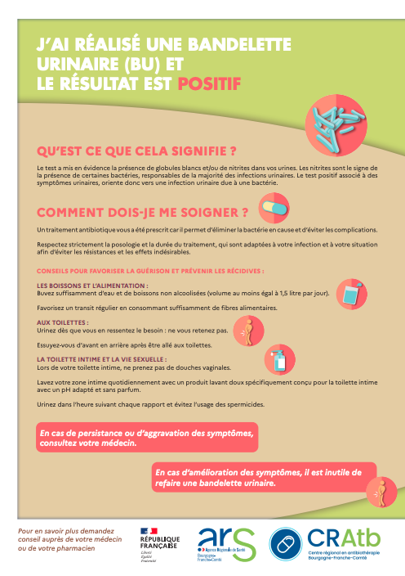

Slide 21
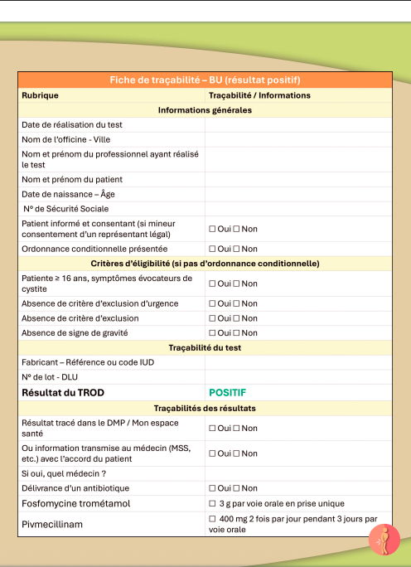
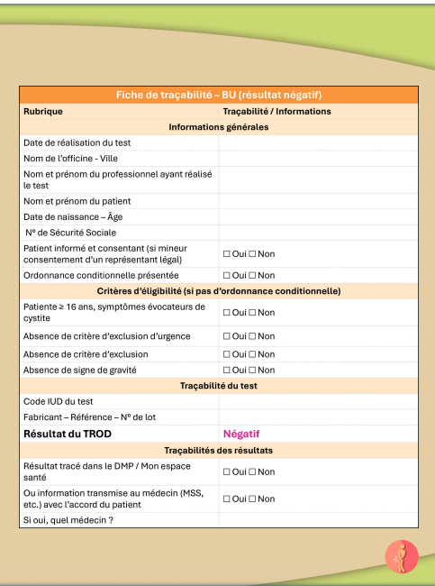

Slide 22
Pour conclure
Depuis 2 ans, les parcours officine Cystite/Angine : réponses à de vrais besoins des patients
Grande précision et exigence des parcours qui sécurisent le patient
Au vu de développement de ces actes, le pharmacien se doit d’être un acteur de la traçabilité de ces actes (DMP, remis patient)
Nouvelles missions à venir : plaies simples, conjonctivites, retrait de tiques etc…

Slide 23
Des questions ?

